Slide 1
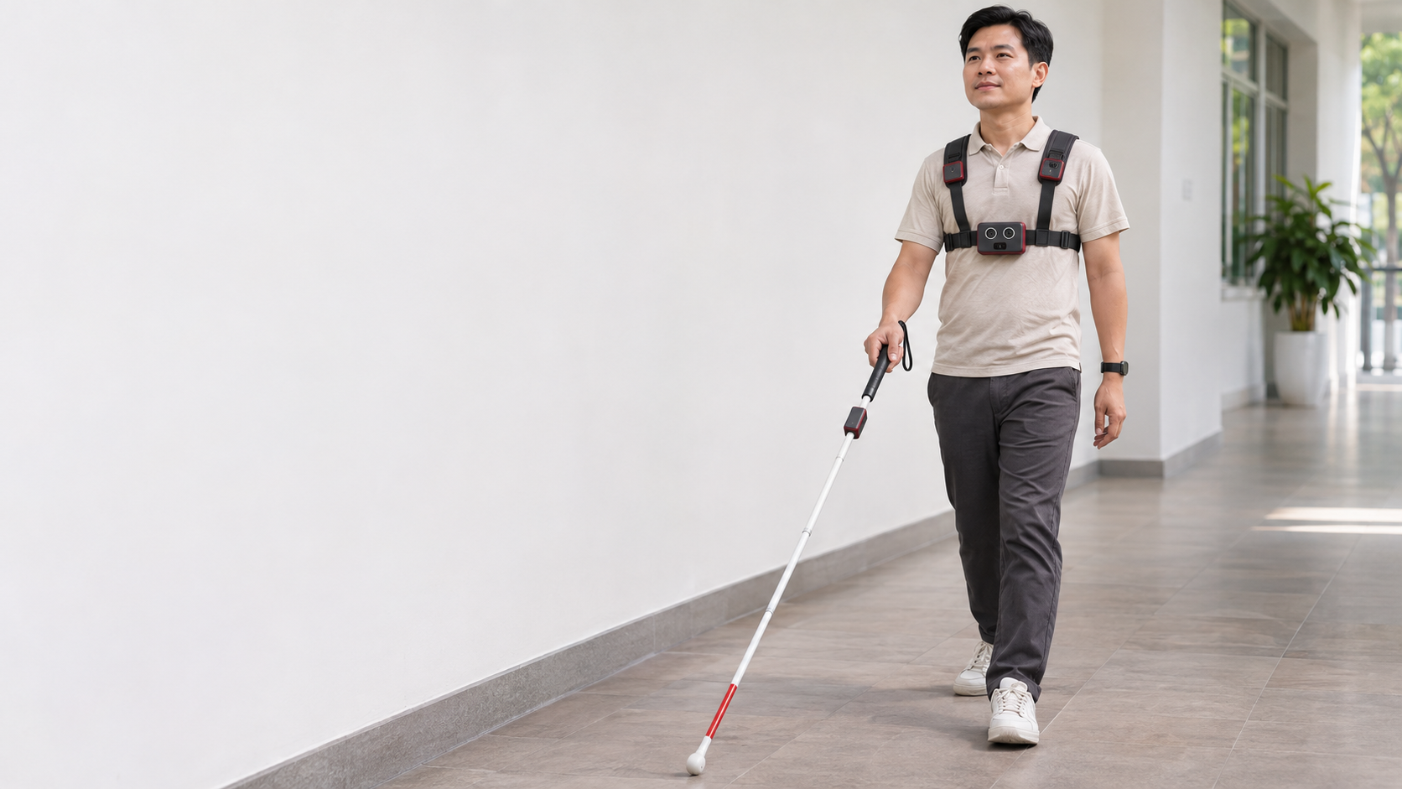
HỒ SƠ KỸ THUẬT HỆ THỐNG
NovaSight
Thiết bị hỗ trợ
người sử dụng gậy trắng
PCB, thuật toán và kiến trúc dữ liệu
REV A P1 / 11.11.2026
Minh họa concept bằng AI
Notes:
Tổng hợp từ phần cứng, firmware và NovaApp trong workspace. Hình sử dụng do image_gen tạo cho báo cáo, minh họa concept, không phải ảnh người dùng tham gia khảo sát hoặc thử nghiệm. Hướng vỏ concept không xác nhận khớp CAD.
Nguồn đối chiếu
README.md, COOKBOOK.md mục 2, source_review/product.txt mục 1–6.
hardware/NS-CHEST-MB và hardware/NS-CLIP-MB; output/pcb-prototype/README.md.

Slide 2
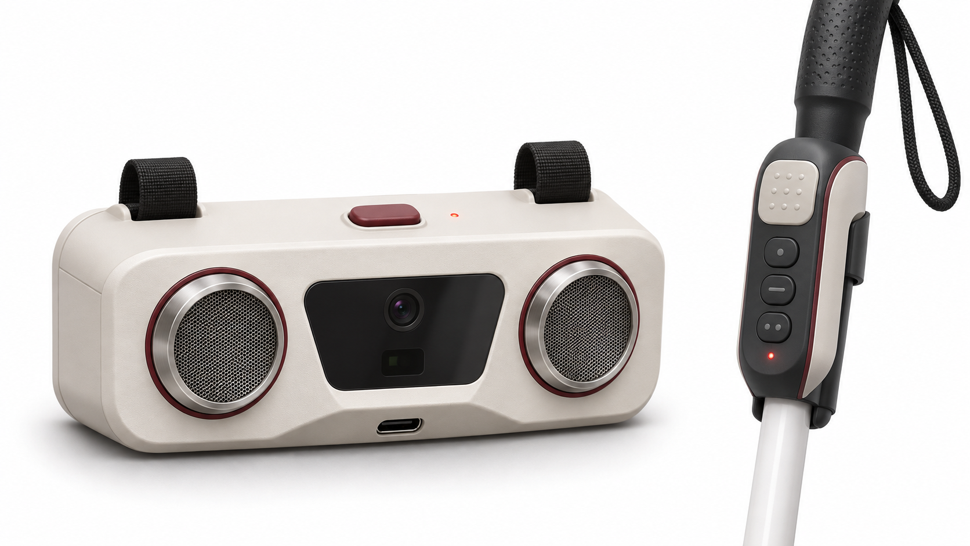
PRODUCT CONCEPT
NovaChest và NovaCane Clip
Thiết kế công nghiệp minh họa cho hệ phần cứng hiện có
2 × siêu âm
Camera và ToF
Nút và
phản hồi rung
NovaChest
NovaCane Clip
Đo phía trước, xử lý tại biên và rung hai vai
Rung gậy, Xin đường và SOS
Ảnh concept AI. Kích thước, gá lắp và chi tiết vỏ cần đối chiếu bản CAD.
Objective
Userflow
System Diagram
Milestone
Assign Job
Risk Management
02
Notes:
Ảnh image_gen tạo theo mô tả sản phẩm và brief. Đây là minh họa hình thức sản phẩm. PCB KiCad và firmware mới là nguồn đối chiếu các kết nối, nguồn và tính năng P1.
Nguồn đối chiếu
README.md, COOKBOOK.md mục 2, source_review/product.txt mục 1–6.
hardware/NS-CHEST-MB và hardware/NS-CLIP-MB; output/pcb-prototype/README.md.

Slide 3
DESIGN RATIONALE
Nhu cầu và quyết định thiết kế
Dấu vết từ khảo sát người dùng đến yêu cầu kỹ thuật
N1
Vật cản ở ngực và đầu
N4
Mặt đường khó dự đoán
Hai kênh siêu âm trên Chest phân biệt trái, phải và giữa.
ToF đa vùng so với nền đã hiệu chuẩn, kết hợp tư thế IMU.
N5 / N6
Rung nhẹ và giữ tai rảnh
N13 / N14
Tiếp tục sử dụng gậy quen thuộc
Ba mức rung, khởi động mềm và phản hồi hai vai hoặc trên gậy.
Clip gắn dưới tay cầm. NovaApp hỗ trợ cấu hình và tiện ích.
P1 là nguyên mẫu kỹ thuật có giám sát. Hiệu năng phát hiện và trải nghiệm rung cần được đo với phần cứng thực.
Objective
Userflow
System Diagram
Milestone
Assign Job
Risk Management
03
Notes:
Mã nhu cầu N1, N4, N5, N6, N13 và N14 theo source_review/product.txt mục 2. Nguồn ghi phỏng vấn sâu tại Hội Người Mù TP. Nha Trang. Nội dung ở đây là yêu cầu định tính, không suy diễn tỷ lệ thống kê hay kích thước mẫu.
Nguồn đối chiếu
source_review/product.txt mục 2
README.md, COOKBOOK.md mục 2, source_review/product.txt mục 1–6.

Slide 4
TỔNG QUAN
Objective
Nguyên mẫu hỗ trợ người sử dụng gậy trắng
01 Nhận biết vật cản thân trên
02 Nhận biết thay đổi mặt đất
NovaChest phát siêu âm hai hướng và chọn vật cản trái, phải hoặc giữa.
ToF 4×4 và IMU giúp so độ cao so với nền đã hiệu chuẩn. Tín hiệu yếu có mẫu rung riêng.
03 Phản hồi qua hai thiết bị
04 Tiện ích NovaApp
Chest có rung vai. Clip nhận cảnh báo đã xác thực khi đang quét và đủ điều kiện.
Cấu hình, luyện rung, tiếp nhận SOS và lưu điểm gồ ghề khi người dùng thao tác.
P1 dùng cho nguyên mẫu kỹ thuật có giám sát. Mục tiêu độ trễ và khả năng phát hiện cần đo trên mẫu.
Objective
Userflow
System Diagram
Milestone
Assign Job
Risk Management
04
Notes:
P1 dùng cho nguyên mẫu kỹ thuật có giám sát. Mục tiêu độ trễ và khả năng phát hiện cần đo trên mẫu.
Nguồn đối chiếu
README.md, COOKBOOK.md mục 2, source_review/product.txt mục 1–6.
tests/core_test.cpp, tests/app_test.mjs, output/build/firmware-p1/build.log, COOKBOOK.md mục 10–12.

Slide 5
OBJECTIVE
Phạm vi chức năng Rev A P1
Phân biệt đường chạy hiện hành và hạng mục kiểm chứng
Khối | Đường xử lý có trong P1 | Điều kiện hoặc mốc còn mở
NovaChest | Siêu âm, ToF + IMU, trọng tài sự kiện, rung vai | ToF cần bật và hiệu chuẩn. Đo ngoài nắng, bỏ sót và báo nhầm.
NovaCane Clip | IMU, quét và gồ ghề, motor, đèn Xin đường, SOS | Xác nhận cường độ rung, rail tải và dùng nút khi đeo.
Liên kết Chest–Clip | BLE GATT và relay có nonce + HMAC | Cần cặp đã cấu hình. Đo mất kết nối và thời gian chờ ACK.
NovaApp | BLE, luyện rung, GPS theo yêu cầu, mở SMS và GeoJSON | Cần trình duyệt tương thích. Người dùng xác nhận gửi SMS.
OV5640 | Task chẩn đoán thu JPEG QVGA | Đo điện và xác minh FPC. Ghép ảnh vào thuật toán là hướng phát triển.
Objective
Userflow
System Diagram
Milestone
Assign Job
Risk Management
05
Notes:
Phân biệt đường chạy hiện hành và hạng mục kiểm chứng
Nguồn đối chiếu
README.md, COOKBOOK.md mục 2, source_review/product.txt mục 1–6.
firmware/src/chest/chest_sensors.cpp, firmware/include/chest_sensors.h.
novaapp/app.mjs và novaapp/protocol.mjs.
firmware/src/common/link.cpp và firmware/include/link.h.

Slide 6
HÀNH TRÌNH SỬ DỤNG
Userflow
Các thao tác chính khi chuẩn bị, di chuyển và cần hỗ trợ
1 Bật thiết bị
2 Chuẩn bị
3 Di chuyển
4 Phản hồi
5 NovaApp
Chest và Clip khởi động, đọc cấu hình NVS.
Kiểm tra pin, chọn Mode. Hiệu chuẩn ToF trên nền phẳng khi cần.
Chest tự đánh giá nguy cơ. Clip nhận relay nếu đang quét và sẵn sàng.
Rung theo loại nguy cơ. Clip hỗ trợ Xin đường và SOS.
Tùy chọn luyện rung, mở SMS hoặc lưu điểm mặt đường.
Vòng cảnh báo thân trên và mặt đất nằm trên NovaChest. NovaApp tham gia các tác vụ người dùng yêu cầu qua kết nối với Clip.
Objective
Userflow
System Diagram
Milestone
Assign Job
Risk Management
06
Notes:
Vòng cảnh báo thân trên và mặt đất nằm trên NovaChest. NovaApp tham gia các tác vụ người dùng yêu cầu qua kết nối với Clip.
Nguồn đối chiếu
README.md, COOKBOOK.md mục 2, source_review/product.txt mục 1–6.
firmware/src/chest/main.cpp.
firmware/src/clip/main.cpp.
novaapp/app.mjs và novaapp/protocol.mjs.

Slide 7
NOVASIGHT
01
ARCHITECTURE
System Diagram từ ngữ cảnh đến gói dữ liệu
NovaChest · NovaCane Clip · NovaApp
Objective
Userflow
System Diagram
Milestone
Assign Job
Risk Management
07
Notes:
NovaSight Rev A P1. Sơ đồ và thông số đối chiếu mã nguồn trong workspace ngày 11/11/2026.
Nguồn đối chiếu
README.md, COOKBOOK.md mục 2, source_review/product.txt mục 1–6.

Slide 8
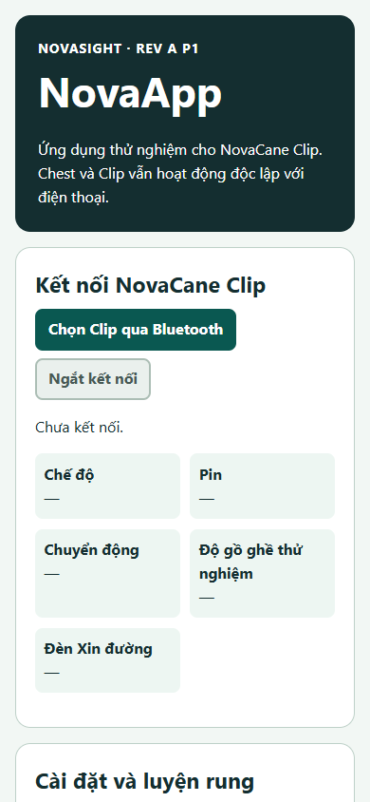
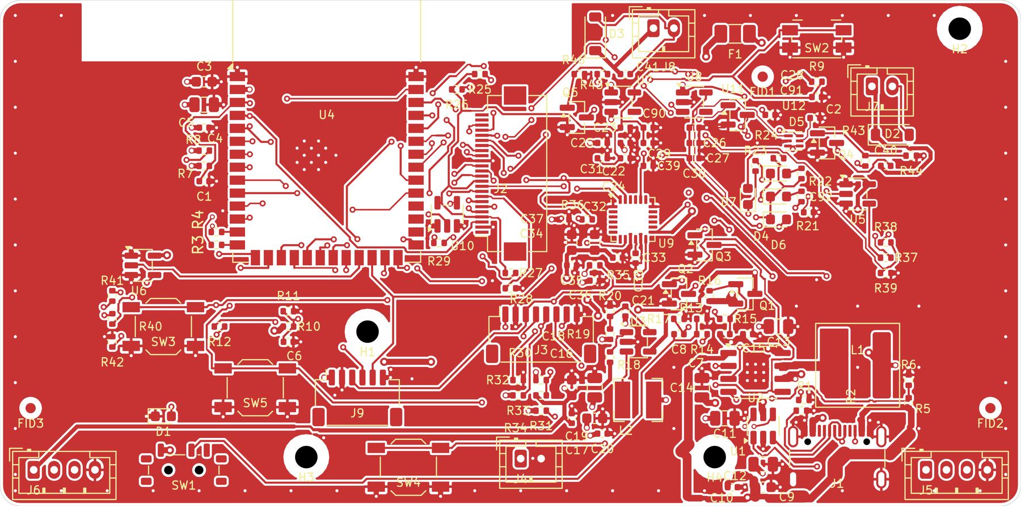
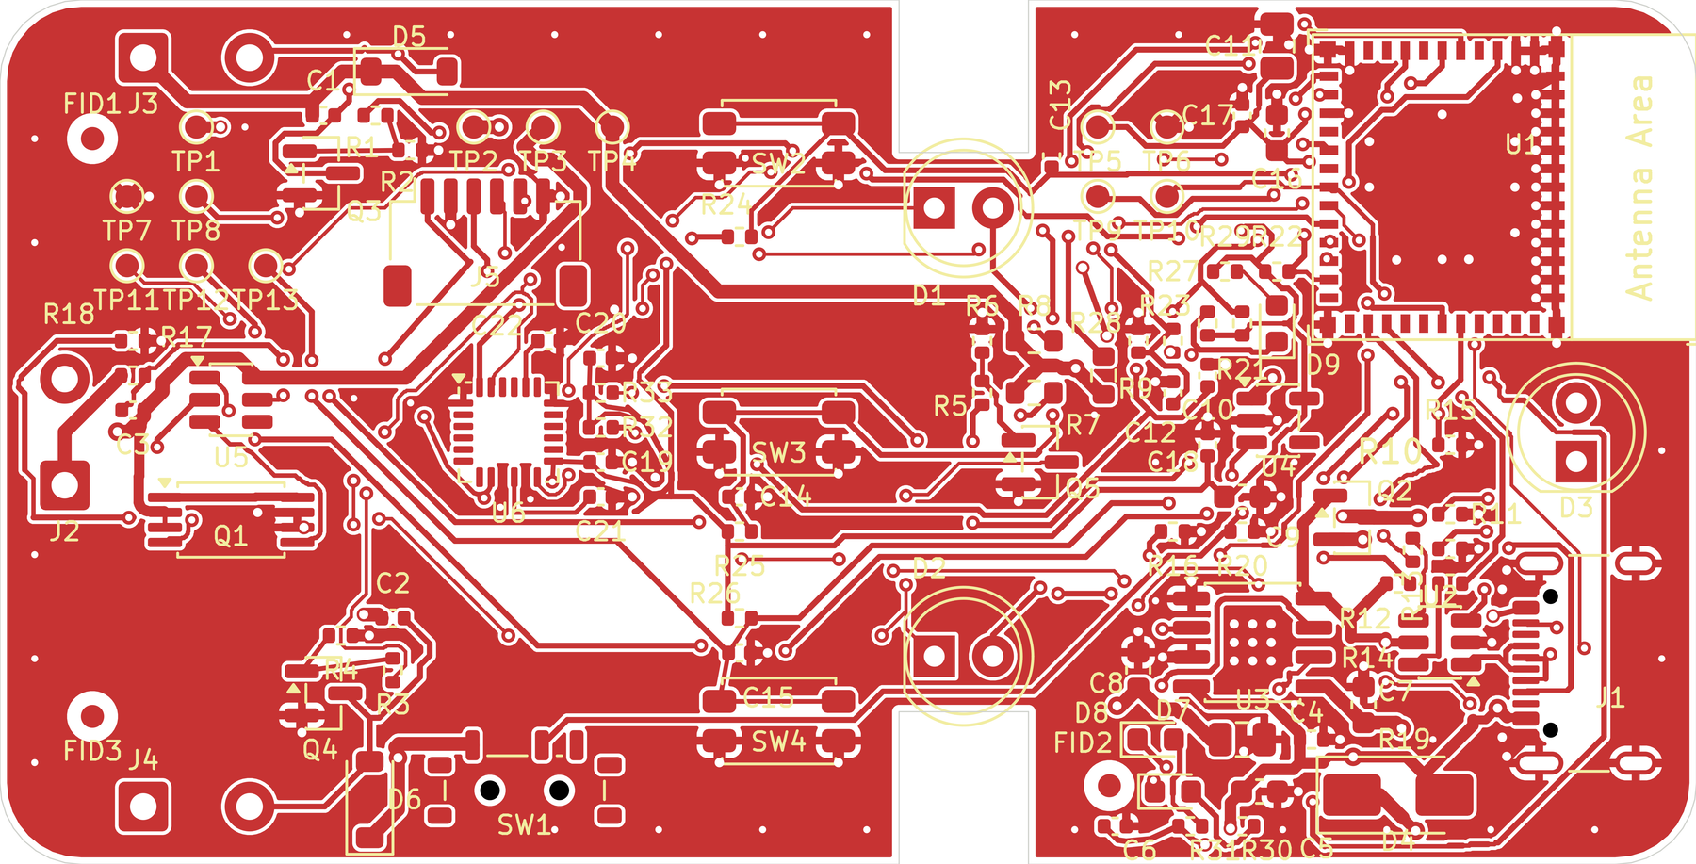
SYSTEM DIAGRAM
Thành phần hệ thống
Các thiết bị và giao diện trong phiên bản Rev A P1
NovaChest
NovaCane Clip
NovaApp
ESP32-S3 · bo 4 lớp
ESP32-C3 · bo 2 lớp
Web Bluetooth · giao diện thử nghiệm
Đo phía trước và rung hai vai
Rung gậy, Xin đường và SOS
Ảnh giao diện khi chưa ghép Clip
Objective
Userflow
System Diagram
Milestone
Assign Job
Risk Management
08
Notes:
Hình hai PCB xuất từ KiCad P1. Ảnh NovaApp chụp từ trang tĩnh trong workspace ở trạng thái chưa kết nối.
Nguồn đối chiếu
hardware/NS-CHEST-MB và hardware/NS-CLIP-MB; output/pcb-prototype/README.md.
novaapp/app.mjs và novaapp/protocol.mjs.

Slide 9
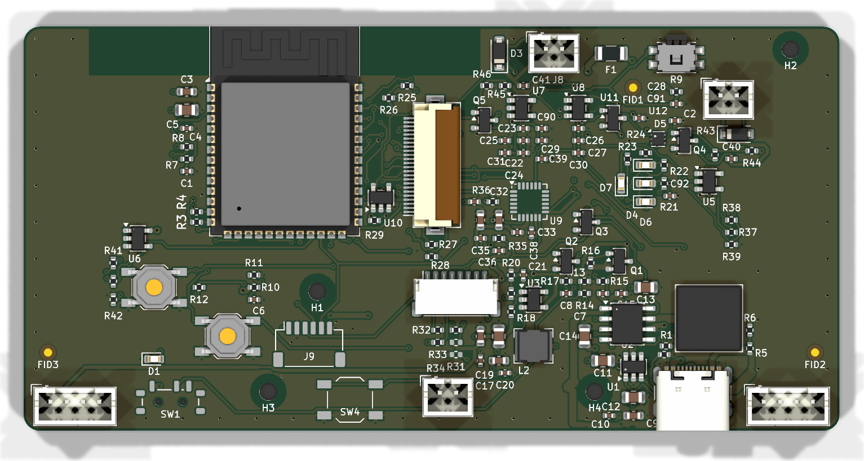
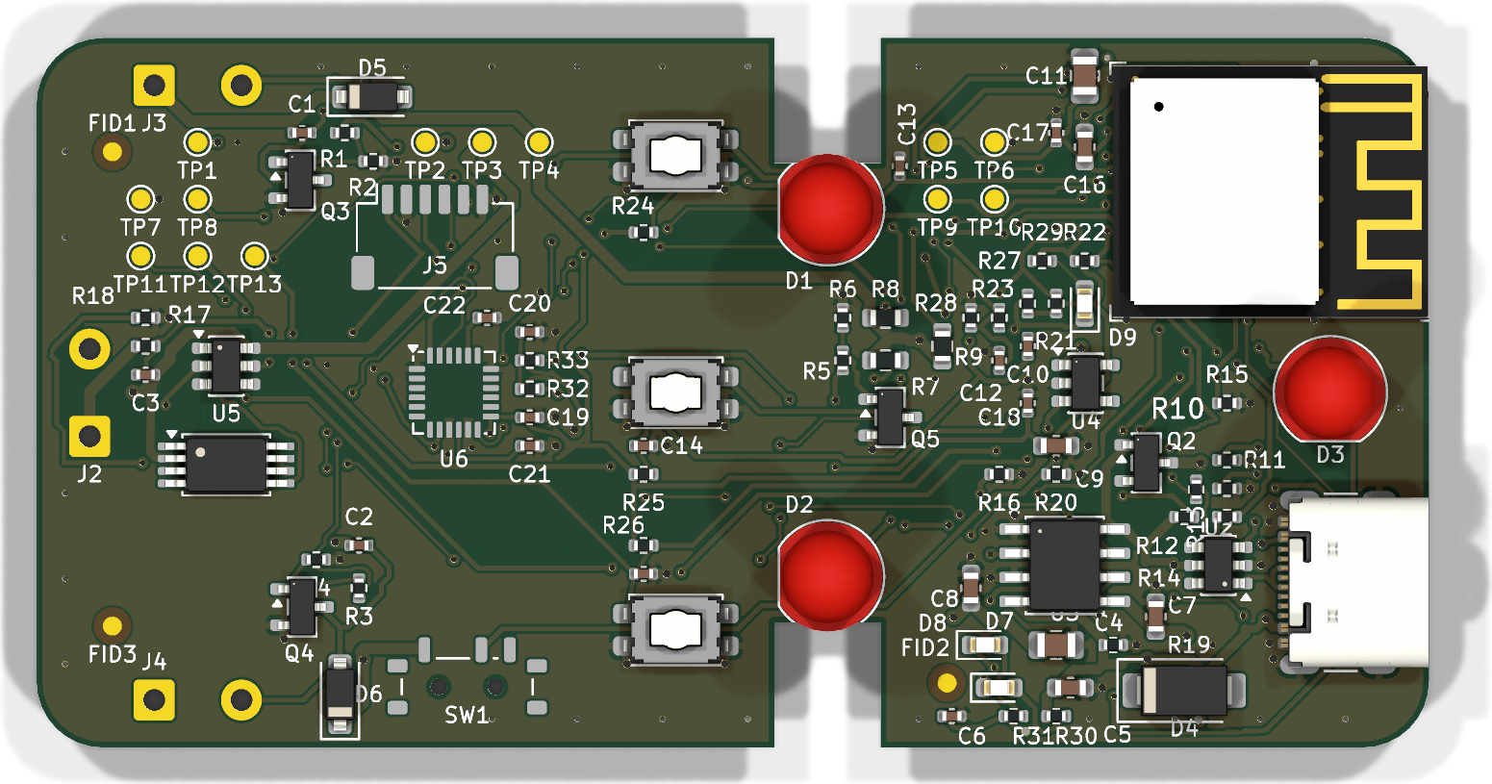
HARDWARE
Hai bo mạch của NovaSight
Hình dựng từ PCB KiCad Rev A P1
NovaChest
NovaCane Clip
4 lớp / FR-4 / 1,60 mm / ENIG
2 lớp / 1,00 mm / ENIG
Theo hồ sơ P1, mỗi bo có 0 lỗi DRC, 0 kết nối hở và 0 vi phạm ERC. Cảnh báo DRC còn 15 ở Chest và 26 ở Clip.
Objective
Userflow
System Diagram
Milestone
Assign Job
Risk Management
09
Notes:
Ảnh KiCad 3D xuất trực tiếp từ hai PCB trong workspace. Mô hình 3D linh kiện còn thiếu ở một số vị trí, xem ghi chú STEP. Kết quả CAD trích hồ sơ xuất P1, không đại diện kiểm chứng điện trên mẫu.
Nguồn đối chiếu
hardware/NS-CHEST-MB và hardware/NS-CLIP-MB; output/pcb-prototype/README.md.
output/pcb-prototype/README.md
output/pcb-review/README.md

Slide 10
SYSTEM DIAGRAM
Sơ đồ tổng thể phần cứng và firmware
Phân tầng theo thiết bị, luồng xử lý và giao tiếp dữ liệu
NOVACHEST
NOVACANE CLIP
NOVAAPP
ESP32-S3
ESP32-C3
Web Bluetooth
JSN / ToF / MPU-6050
MPU-6050 / Nút / ADC
GATT Client
ECHO, lưới 4×4 và 6 trục
Chuyển động, Mode, SOS và pin
Notify telemetry 11 B, control 3 B
RangeTrack / FloorTrack
IMU / Máy trạng thái
Giải mã telemetry v1
Lọc, bù nghiêng và xác nhận
Quét, gồ ghề và cửa sổ app
Mode, mức rung, pin, cờ và SOS
Trọng tài Event
Xác thực relay / Event
Giao diện người dùng
Obstacle, Ground hoặc Uncertain
Nonce, HMAC và kiểm tra ready
Luyện rung, ghi điểm và soạn SOS
PWM hai vai / BLE client
PWM gậy / LED / GATT server
GPS / localStorage / SMS
Phản hồi cục bộ hoặc relay
Rung, Xin đường và trạng thái
GeoJSON, accuracy và bản nháp SMS
BLE relay xác thực
GATT telemetry và control
Objective
Userflow
System Diagram
Milestone
Assign Job
Risk Management
10
Notes:
Tổng quan P1 theo firmware. Camera OV5640 chạy nhánh chẩn đoán JPEG riêng, không nằm trong chuỗi phân loại nguy cơ. Chest là GATT client của Clip. NovaApp là GATT client của cùng Clip. Đầu ra GPS/SMS yêu cầu quyền và thao tác điện thoại.
Nguồn đối chiếu
firmware/src/chest/chest_sensors.cpp, firmware/include/chest_sensors.h.
firmware/src/chest/main.cpp.
firmware/src/clip/main.cpp.
firmware/src/common/link.cpp và firmware/include/link.h.
novaapp/app.mjs và novaapp/protocol.mjs.

Slide 11
POWER ARCHITECTURE
Kiến trúc nguồn NovaChest
Đường công suất và tín hiệu điều khiển được phân biệt rõ
USB-C
IP5306
AO3401A
SY8088
VBUS 5 V
Sạc pin và boost 5 V
5V_SYS đến 5V_SW
3V3 cho ESP32-S3, IMU, ToF
Kết nối pin với IC sạc
Pin LiPo
Hai motor 1027
Hai cảm biến JSN-SR04T
VBAT khoảng 3,0–4,2 V
VBAT_MOT qua PTC 0,5 A
Nhánh 5V_SW, tầng giao tiếp ECHO
Công tắc gạt điều khiển PWR_EN và KEY. Motor lấy nguồn từ VBAT. Đo rail, dòng đỉnh và nhiệt trước khi gắn đầy đủ tải.
Objective
Userflow
System Diagram
Milestone
Assign Job
Risk Management
11
Notes:
Sơ đồ khối từ brief PCB trang 2 và hồ sơ P1. Đường nét đứt thể hiện quan hệ sạc pin. Cần đo điện áp thực trên VBAT, VBUS, 5V_SYS, 5V_SW và 3V3. Nhánh camera dùng LDO 2V8 và 1V5 xem schematic.
Nguồn đối chiếu
source_review/pcb_brief.txt
COOKBOOK.md mục 5
hardware/NS-CHEST-MB và hardware/NS-CLIP-MB; output/pcb-prototype/README.md.

Slide 12
POWER ARCHITECTURE
Kiến trúc nguồn NovaCane Clip
Nạp qua USB, bảo vệ pin và chia tải VSYS
USB-C
TP4056
DW01A / FS8205A
Q2 chia tải
VBUS 5 V
Nạp pin, cấu hình 400 mA
Bảo vệ pin 603450
BAT+ đến VSYS
VSYS
D4 SS14
AP2112K 3V3
Motor và LED
Cấp USB đến VSYS
Nuôi ESP32-C3 và IMU
Chạy từ nhánh VSYS
SW1 điều khiển chân EN của LDO. Rung bị khóa dưới 3,50 V và mở lại từ 3,65 V theo ADC trong firmware.
Objective
Userflow
System Diagram
Milestone
Assign Job
Risk Management
12
Notes:
Sơ đồ chức năng từ brief trang 2, schematic NS-CLIP-MB và Cookbook. Q2 thực hiện chia tải, DW01A/FS8205A là đường bảo vệ pin. Đường nguồn gộp ở VSYS, không phải nối trực tiếp VBUS vào BAT+. Xác nhận linh kiện, cực tính và đường bảo vệ khi bring-up.
Nguồn đối chiếu
source_review/pcb_brief.txt
hardware/NS-CHEST-MB và hardware/NS-CLIP-MB; output/pcb-prototype/README.md.
firmware/src/common/device.cpp, firmware/include/device.h.

Slide 13
SYSTEM DIAGRAM / L0
System Diagram
L0 · Ngữ cảnh, tác nhân và ranh giới hệ thống
Môi trường
NovaChest
NovaCane Clip
NovaApp
BLE relay
GATT
Vật cản và nền
Siêu âm, ToF, IMU
Phân loại và rung vai
IMU, nút, relay BLE
Motor và đèn
Web Bluetooth
Luyện rung và SOS
Người dùng
Vai trái và phải
Gậy và LED
Điện thoại
Nút, rung và giao diện
Phản hồi tại chỗ
Rung Clip, đèn Xin đường
GPS, bộ nhớ trình duyệt và ứng dụng SMS
PHẦN CỨNG VÀ PHẦN MỀM NOVASIGHT
Đường an toàn tại chỗ chạy trên thiết bị. GPS, lưu điểm và soạn SMS là các tác vụ tùy chọn trên điện thoại.
Objective
Userflow
System Diagram
Milestone
Assign Job
Risk Management
13
Notes:
Đường nét đứt giữa Chest và Clip là relay tùy chọn. Khối điện thoại là các API vị trí và SMS hệ điều hành, không có dịch vụ cloud trong mã P1. Rung và đèn là các đầu ra tương tác với người dùng.
Nguồn đối chiếu
README.md, COOKBOOK.md mục 2, source_review/product.txt mục 1–6.
firmware/src/chest/main.cpp.
firmware/src/clip/main.cpp.
firmware/src/common/link.cpp và firmware/include/link.h.
novaapp/app.mjs và novaapp/protocol.mjs.

Slide 14
SYSTEM DIAGRAM / L0–L4
Phân cấp dữ liệu NovaSight
L0–L4 · Từ ngữ cảnh đến byte, đối tượng và nơi lưu
L0
Ngữ cảnh
Môi trường, người sử dụng, Chest, Clip và điện thoại.
L1
Miền và giao tiếp
Cảm biến I²C, TRIG/ECHO, PWM, BLE GATT và API vị trí.
L2
Luồng xử lý
Thu nhận, lọc, trích đặc trưng, phân loại và phản hồi.
L3
Đối tượng dữ liệu
Motion, RangeSample, FloorFrame, FloorCalibration, Event và Pulse.
L4
Tuần tự hóa và lưu
Challenge 18 B, relay 16 B, ACK 12 B, telemetry 11 B, control 3 B và GeoJSON.
Objective
Userflow
System Diagram
Milestone
Assign Job
Risk Management
14
Notes:
Phân cấp dùng để đọc hồ sơ. L3 là cấu trúc logic trong firmware. Kích thước BLE ở L4 là kích thước trên đường truyền, độc lập với padding struct C++.
Nguồn đối chiếu
firmware/src/common/nova_core.cpp, firmware/include/nova_core.h.
firmware/src/common/device.cpp, firmware/include/device.h.
firmware/src/chest/chest_sensors.cpp, firmware/include/chest_sensors.h.
firmware/src/common/link.cpp và firmware/include/link.h.
novaapp/app.mjs và novaapp/protocol.mjs.

Slide 15
SYSTEM DIAGRAM / L1
Phân vùng xử lý và nhịp dữ liệu
L1 · Các task và nhịp xử lý cấu hình trong P1
Tác vụ | NovaChest ESP32-S3 | NovaCane Clip ESP32-C3 / NovaApp
Vòng chính | pollUltrasound, nhận FloorFrame, trọng tài và PWM. delay(2 ms). | Đọc nút, xử lý relay/control, PWM và cập nhật cờ. delay(2 ms).
Thu nhận | TRIG xen kẽ 50 ms. IMU theo lịch 10 ms. ToF 4×4 cấu hình 20 Hz. | IMU theo lịch 10 ms. ADC pin trên cả hai bo mỗi 250 ms.
Task nền | nova-sensors đẩy queue 1 phần tử. nova-camera và nova-link chạy riêng. | BLE server đẩy hàng đợi 1 Event và 3 AppCommand.
Ứng dụng | Chest không gửi ảnh hay lưới ToF sang NovaApp. | Telemetry notify mỗi 500 ms hoặc khi dirty. GPS theo yêu cầu.
Nhịp danh định từ code. Thời gian I/O, radio và lập lịch làm thay đổi nhịp đo thực tế.
Objective
Userflow
System Diagram
Milestone
Assign Job
Risk Management
15
Notes:
ToF frame và Motion dùng xQueueOverwrite. Vòng chính lấy khung nền mới nhất qua xQueueReceive và đọc Motion qua xQueuePeek. Các mốc này là cấu hình firmware, không phải kết quả phép đo độ trễ.
Nguồn đối chiếu
firmware/src/chest/chest_sensors.cpp, firmware/include/chest_sensors.h.
firmware/src/chest/main.cpp.
firmware/src/clip/main.cpp.
firmware/src/common/device.cpp, firmware/include/device.h.
firmware/src/common/link.cpp và firmware/include/link.h.

Slide 16
TIMING DIAGRAM / L1–L2
Dòng thời gian thu nhận và xác nhận
L1–L2 · Minh họa nhịp danh định trong cửa sổ 250 ms
0 ms
50 ms
100 ms
150 ms
200 ms
250 ms
TRIG trái
L
L
L
TRIG phải
R
R
R
ToF 4×4
F
F
F
F
F
F
Mẫu trái nhất quán
1
2
3
Khung ToF nhất quán
1
2
3
Điểm 3 đánh dấu đủ số mẫu/khung. IMU cập nhật theo lịch 10 ms và cung cấp Motion mới nhất cho khung ToF.
Mốc minh họa giả định các chuỗi bắt đầu cùng lúc. Độ trễ thực còn gồm thời điểm mục tiêu xuất hiện, ECHO, xử lý và đầu ra.
Objective
Userflow
System Diagram
Milestone
Assign Job
Risk Management
16
Notes:
Đây là timeline tổng hợp từ các khoảng thời gian trong mã. TRIG xen kẽ 50 ms cho chu kỳ mỗi bên ~100 ms. Ba mẫu cùng bên trải qua khoảng 200 ms ở nhịp danh định. ToF cấu hình 20 Hz, ba khung trải qua khoảng 100 ms kể từ khung đầu. Không có cam kết thời gian khi I²C, scheduler hoặc radio bị chậm.
Nguồn đối chiếu
firmware/src/chest/chest_sensors.cpp, firmware/include/chest_sensors.h.
firmware/src/common/nova_core.cpp, firmware/include/nova_core.h.
firmware/src/chest/main.cpp.

Slide 17
NOVASIGHT
02
EDGE PROCESSING
NovaChest nhận biết nguy cơ và điều khiển phản hồi
01 · Thu nhận / DSP / Quyết định / Rung
Objective
Userflow
System Diagram
Milestone
Assign Job
Risk Management
17
Notes:
NovaSight Rev A P1. Sơ đồ và thông số đối chiếu mã nguồn trong workspace ngày 11/11/2026.
Nguồn đối chiếu
README.md, COOKBOOK.md mục 2, source_review/product.txt mục 1–6.

Slide 18
SYSTEM DIAGRAM / 01
System Diagram
01 · NovaChest và các nhánh xử lý tại biên
JSN trái / phải
RangeTrack
ECHO μs và kênh phát
Ngưỡng, nhịp và độ mới
Trọng tài Event
Đầu ra
Loại nguy cơ, hướng, khoảng cách và lặp cảnh báo
PWM hai vai hoặc BLE relay khi Clip đủ điều kiện
ToF 4×4 và IMU
FloorTrack
Lưới mm, trạng thái, pitch
Nền, bù nghiêng, hai ô kề
OV5640
cameraTask
Chẩn đoán qua serial
Nhánh kiểm tra JPEG
PID, JPEG QVGA, số byte
Camera đo tình trạng thu ảnh riêng. Đường cảnh báo dùng siêu âm, ToF và thông tin tư thế từ IMU.
Objective
Userflow
System Diagram
Milestone
Assign Job
Risk Management
18
Notes:
currentHazard chỉ dùng RangeTrack và FloorResult. imageSize được đưa ra serial khi chẩn đoán, không tham gia trọng tài nguy cơ.
Nguồn đối chiếu
firmware/src/chest/chest_sensors.cpp, firmware/include/chest_sensors.h.
firmware/src/chest/main.cpp.
firmware/src/common/nova_core.cpp, firmware/include/nova_core.h.
firmware/src/common/device.cpp, firmware/include/device.h.
firmware/src/common/link.cpp và firmware/include/link.h.

Slide 19
ALGORITHM / 01.1
Siêu âm và thuật toán vật cản
01.1 · Thu ECHO, kiểm tra nhất quán rồi phát hiện thân trên
1 Phát xen kẽ
2 Bắt cạnh ISR
3 Quy đổi
4 RangeTrack
5 Ứng viên
L hoặc R mỗi 50 ms, xung TRIG 15 µs.
Đo độ rộng ECHO. Timeout 40.000 µs.
d = floor(tµs × 343 / 2000) mm. Nhận 220–5.000 mm.
Trong ngưỡng Mode. Reset nếu tăng >120 hoặc giảm >400 mm.
<1.000 mm cần 1 mẫu. Xa hơn cần 3. Tuổi mẫu <220 ms.
Mỗi bên nhận khoảng 10 lượt phát/s trong điều kiện danh định. Echo hợp lệ cập nhật sức khỏe kênh. Quá 3,5 s không có echo hợp lệ làm kênh suy giảm.
Objective
Userflow
System Diagram
Milestone
Assign Job
Risk Management
19
Notes:
Mỗi bên nhận khoảng 10 lượt phát/s trong điều kiện danh định. Echo hợp lệ cập nhật sức khỏe kênh. Quá 3,5 s không có echo hợp lệ làm kênh suy giảm.
Nguồn đối chiếu
firmware/src/chest/chest_sensors.cpp, firmware/include/chest_sensors.h.
firmware/src/common/nova_core.cpp, firmware/include/nova_core.h.
firmware/src/chest/main.cpp.

Slide 20
DSP / 01.2
IMU và trích xuất đặc trưng
01.2 · Từ 14 byte MPU-6050 đến tư thế và vận tốc ước lượng
Đọc thanh ghi
Đổi đơn vị
Tư thế
Nhịp bước
Burst 14 byte từ 0x3B. 6 trục số nguyên có dấu big-endian.
a = raw/16384 (g).
ω = raw/131 (°/s).
Bỏ qua trường nhiệt độ.
pitch = atan2(ax, hypot(ay, az)).
EMA 0,85 / 0,15.
HP = |a| − EMA(|a|), α = 0,04.
Bước khi HP >0,11 g và cách >270 ms.
Cổng tin cậy tư thế
Tốc độ dùng cho ngưỡng
0,78 < |a| < 1,22 g và |ω| < 140 °/s. Pitch chỉ cập nhật ở mẫu qua cổng.
Cadence EMA 0,7 / 0,3. v = min(2,2; 0,65 × cadence) m/s khi bước còn mới (<1,45 s).
Pitch lấy từ gia tốc trọng trường. Gyro giúp loại tư thế thiếu ổn định. Tốc độ là ước lượng từ nhịp bước.
Objective
Userflow
System Diagram
Milestone
Assign Job
Risk Management
20
Notes:
WHO_AM_I 0x68. Hệ số 16.384 là 16384 LSB/g. Bước hợp lệ cập nhật cadence khi khoảng cách hai bước <1400 ms. Mốc nhả ngưỡng HP <0,035 g. Khi sai trục hoặc sai dấu lắp, cần xác nhận trên bo thật.
Nguồn đối chiếu
firmware/src/common/device.cpp, firmware/include/device.h.
firmware/src/chest/main.cpp.

Slide 21
DSP / 01.3
ToF Input Processing
01.3 · Đồng bộ lưới độ sâu với tư thế mới nhất
VL53L8CX
I²C 400 kHz
FloorFrame
Cổng chất lượng
4×4 ô, 20 Hz khi bật.
Mỗi ô lấy mục tiêu đầu tiên.
mm[16] uint16, status[16] uint8
pitch float, poseValid bool
taken uint32 (ms).
Mục tiêu có status 5.
Khoảng 200–4.000 mm.
Khung mới hơn 200 ms để dùng.
Motion mới nhất
pitch, poseValid
IMU theo lịch 10 ms.
Bộ đệm mới nhất
Nếu ô không có mục tiêu, status = 255. Mất khung ≥1 s thì task dừng ranging và thử lại theo chu kỳ 5 s.
Objective
Userflow
System Diagram
Milestone
Assign Job
Risk Management
21
Notes:
ToF mặc định tắt theo NVS, bật qua lệnh USB tof on rồi reboot. Không lưu dòng dữ liệu thô dài hạn. Mẫu tư thế ghép với dữ liệu ToF theo Motion mới nhất trong sensorTask.
Nguồn đối chiếu
firmware/src/chest/chest_sensors.cpp, firmware/include/chest_sensors.h.
firmware/src/common/nova_core.cpp, firmware/include/nova_core.h.
firmware/src/chest/main.cpp.

Slide 22
ALGORITHM / 01.4
Hiệu chuẩn nền phẳng
01.4 · Tạo nền theo từng ô ToF và lưu cấu hình có phiên bản
1 Yêu cầu
2 Nhận khung
3 Tích lũy
4 Tạo nền
5 Ghi NVS
Lệnh cal floor. Đứng yên trên nền phẳng.
poseValid, pitch lệch ≤3°. Ít nhất 10 ô ổn định.
Cần 20 khung được chấp nhận. Ô lệch ≥130 mm so mẫu đầu bị loại.
Trung bình từng ô có ≥16 mẫu. Lưu pitch trung bình.
FloorCalibration v1. Có ≥10 ô nền 250–3.900 mm.
Quá 12 s mà chưa hoàn tất thì báo timeout. Khung thiếu tư thế hoặc ô tin cậy không được tính vào 20 khung.
Objective
Userflow
System Diagram
Milestone
Assign Job
Risk Management
22
Notes:
Quá 12 s mà chưa hoàn tất thì báo timeout. Khung thiếu tư thế hoặc ô tin cậy không được tính vào 20 khung.
Nguồn đối chiếu
firmware/src/common/nova_core.cpp, firmware/include/nova_core.h.
firmware/src/chest/main.cpp.

Slide 23
ALGORITHM / 01.5
Bù nghiêng và độ lệch mặt đất
01.5 · Phép chiếu theo hàng ToF cho mỗi ô đã qua lọc
Góc của ô
Bù và chiếu
Điều kiện ô ứng viên
r = floor(i/4), r ∈ {0, 1, 2, 3}
θ₀ = 35° + (1,5 − r) × 11,25°
Δpitch = pitch − pitch nền
θ = θ₀ + Δpitch
dₑ = d₀ × sin(θ₀) / sin(θ)
Δh = (dₑ − dₘ) × sin(θ)
x = min(dₑ, dₘ) × cos(θ)
|Δpitch| ≤ 12° và sin(θ) ≥ 0,08.
|Δh| ≥ 125 mm.
550 ≤ x ≤ 3.000 mm.
Δh > 0: mặt đo cao hơn nền. Δh < 0: mặt đo thấp hơn nền. x: khoảng cách chiếu về phía trước.
Khi hụt, dùng min(dₑ, dₘ) để ước lượng vị trí mép nền thay vì chọn điểm phản xạ sâu.
Objective
Userflow
System Diagram
Milestone
Assign Job
Risk Management
23
Notes:
d₀ là khoảng cách nền của ô, dₘ là khoảng cách ToF đang đo. sin/cos dùng radian trong mã. Các hằng số góc là mô hình thử nghiệm, cần đối chiếu cơ khí và hướng trục trước hiệu chuẩn.
Nguồn đối chiếu
firmware/src/common/nova_core.cpp, firmware/include/nova_core.h.
firmware/src/common/device.cpp, firmware/include/device.h.
README.md, COOKBOOK.md mục 2, source_review/product.txt mục 1–6.

Slide 24
ALGORITHM / 01.6
Lưới ToF và cửa sổ xác nhận
01.6 · Kiểm tra liền kề theo không gian và nhất quán theo thời gian
Hàng | 0 | 1 | 2 | 3
0 | · | + | + | ·
1 | · | · | · | ·
2 | · | · | · | −
3 | ? | · | · | ·
Không gian
Chấp nhận cặp ngang hoặc dọc cùng dấu. Chọn ứng viên gần nhất. Cần ≥6 ô khỏe.
Thời gian
Đếm 3 khung nhất quán. Reset nếu mất >200 ms, đổi dấu, xa thêm >150 mm hoặc gần thêm >450 mm.
Kết quả
Ví dụ minh họa nhãn ô, không phải lưới đo thực tế.
reliable biểu thị đủ ô khỏe. hazardMm chỉ khác 0 khi qua cửa sổ xác nhận.
Cặp + ở hàng 0 qua kiểm tra liền kề. Ô − đơn lẻ ở hàng 2 chưa đủ điều kiện ứng viên.
Objective
Userflow
System Diagram
Milestone
Assign Job
Risk Management
24
Notes:
+ và − lần lượt là mặt cao hơn/thấp hơn nền, dấu chấm là ô không ứng viên, ? là thiếu dữ liệu. Firmware xét hàng xóm cột kế bên và hàng kế bên, cùng dấu. Lưới minh họa do báo cáo dựng để giải thích thuật toán.
Nguồn đối chiếu
firmware/src/common/nova_core.cpp, firmware/include/nova_core.h.

Slide 25
ALGORITHM / 01.7
Trọng tài nguy cơ và chế độ
01.7 · Từ hai RangeTrack và FloorResult đến một Event
Chế độ | Vật cản thân trên | Mặt đất và phản hồi
Đi bộ | Ngưỡng = clamp(1.200v + 300; 1.500; 2.500) mm. Hướng giữa khi hai bên lệch ≤500 mm. | Xét mặt đất khi khung còn mới và đủ tin cậy. Rung theo mức cài.
Đông người | Chỉ ứng viên giữa trong 1.200 mm. Khoảng lặp 1.200 ms. | Bỏ qua kênh mặt đất trong mode này.
Trong nhà | Giới hạn siêu âm 1.000 mm. | Mặt đất chỉ đến 1.000 mm. Mức rung 1 và tạm dừng camera.
Nếu có cả hai ứng viên, ưu tiên mặt đất khi d_mặt đất + 200 mm < d_thân trên. Các trường hợp còn lại chọn thân trên.
Objective
Userflow
System Diagram
Milestone
Assign Job
Risk Management
25
Notes:
Nếu tư thế không hợp lệ, vòng chính truyền speed = 0 vào obstacleLimit. Trong mode Walk, ứng viên chỉ một bên hoặc hai bên không đủ gần nhau chọn bên gần hơn. Mẫu nguy cơ có thể thay mẫu luyện/ xác nhận đang chạy. Khoảng lặp mặt đất 1150 ms, vật cản clamp(d/2, 350, 1250) ms. Mode chỉ lưu riêng trên từng thiết bị.
Nguồn đối chiếu
firmware/src/common/nova_core.cpp, firmware/include/nova_core.h.
firmware/src/chest/main.cpp.
firmware/src/common/device.cpp, firmware/include/device.h.

Slide 26
ALGORITHM / 01.8
Trạng thái suy giảm và không chắc
01.8 · Hành vi khi tín hiệu không đủ để kết luận
Kênh khỏe
Suy giảm
Không chắc
Giới hạn cảnh báo
Echo mỗi bên mới hơn 3,5 s. Mặt đất có khung <200 ms và reliable.
Thiếu echo hoặc thiếu nền, tư thế hay số ô mạnh.
Không có nguy cơ đủ điều kiện. Chờ ≥1,1 s suy giảm, sau 2 s boot.
600 ms mỗi nhịp. Cách ≥1,7 s, tối đa 3 nhịp mỗi đợt.
Phục hồi hoặc phát hiện nguy cơ
Khi đổi trạng thái sức khỏe, reset bộ đếm. Nguy cơ đã xác nhận có ưu tiên cao hơn nhịp Không chắc.
Không có echo kéo dài có thể là vùng trống hoặc lỗi/che đầu dò. P1 chọn báo trạng thái suy giảm.
Objective
Userflow
System Diagram
Milestone
Assign Job
Risk Management
26
Notes:
Mode Đông người coi kênh nền không cần thiết. Không phát Không chắc trong khi đang hiệu chuẩn. Không chắc phát tại Chest và không relay sang Clip. Pin yếu khóa motor và đổi nhịp LED trạng thái.
Nguồn đối chiếu
firmware/src/chest/main.cpp.
firmware/src/common/nova_core.cpp, firmware/include/nova_core.h.
firmware/src/common/device.cpp, firmware/include/device.h.

Slide 27
TIMING DIAGRAM / 01.9
Ba mẫu rung khi di chuyển
01.9 · Dạng xung định nghĩa trong firmware
Vật cản
250 ms
Mặt đất
3 × 80 ms
Không chắc
600 ms
0 ms
150 ms
300 ms
450 ms
600 ms
Đây là bao biên độ lý tưởng từ pulseAt. PWM 22 kHz và duty thực tế phụ thuộc mức rung, rail và chặn pin yếu.
Objective
Userflow
System Diagram
Milestone
Assign Job
Risk Management
27
Notes:
Rung vật cản tăng dần trong 70 ms rồi giữ đến 250 ms. Rung mặt đất phát ở 0, 150 và 300 ms, mỗi xung 80 ms. Không chắc tăng 300 ms rồi giảm 300 ms. Mode xác nhận bằng 1–3 xung 80 ms cách nhau 160 ms, không thuộc ba mẫu di chuyển.
Nguồn đối chiếu
firmware/src/common/nova_core.cpp, firmware/include/nova_core.h.
firmware/src/common/device.cpp, firmware/include/device.h.

Slide 28
ALGORITHM / 01.10
Quản lý pin và duty motor
01.10 · Chặn tải theo điện áp và mức rung của người dùng
ADC pin
Hysteresis
Giới hạn duty
PWM 22 kHz
4 lần đọc mỗi 250 ms. Quy đổi cầu chia 470 kΩ/470 kΩ.
Khóa motor nếu <3,50 V hoặc ADC không hợp lệ. Mở lại ≥3,65 V.
Rail giả định ≥4,2 V. Clip khi cắm USB dùng ≥4,7 V.
Duty theo bao biên độ, mức 70/85/100% và rail.
Mục tiêu công thức là giới hạn điện áp trung bình motor khoảng 3,0 V. Đo dạng sóng, dòng khởi động và sụt rail với motor thật.
Objective
Userflow
System Diagram
Milestone
Assign Job
Risk Management
28
Notes:
motorDuty trả mã duty 8 bit theo floor(amplitude × fraction × 30 / supply), trong đó amplitude 0–255, fraction ∈ {70,85,100}, supply theo mV và không dưới 3000. Rail giả định max(battery+100,4200) mV, với Clip USB ≥4700 mV. Chặn nguồn là chặn rung trong firmware, không phải cắt pin bằng phần mềm.
Nguồn đối chiếu
firmware/src/common/nova_core.cpp, firmware/include/nova_core.h.
firmware/src/common/device.cpp, firmware/include/device.h.
hardware/NS-CHEST-MB và hardware/NS-CLIP-MB; output/pcb-prototype/README.md.

Slide 29
SYSTEM DIAGRAM / 01.11
OV5640 và luồng chẩn đoán
01.11 · Kiểm tra camera tại thiết bị bằng dữ liệu JPEG
Bật cấu hình
Khởi tạo driver
Kiểm tra PID
Kiểm tra JPEG
camera on qua USB và reboot. Trong nhà tạm dừng.
XCLK 20 MHz, JPEG QVGA, 1 buffer, ưu tiên PSRAM.
Yêu cầu PID OV5640. Nếu lỗi, thử lại sau 3 s.
Kiểm định dạng, len ≥4 và FF D8. Trả frame buffer.
Serial ghi PID và số byte ảnh hợp lệ. Vòng cảnh báo sử dụng siêu âm, ToF và IMU, còn camera chạy trên task chẩn đoán độc lập.
Objective
Userflow
System Diagram
Milestone
Assign Job
Risk Management
29
Notes:
Serial ghi PID và số byte ảnh hợp lệ. Vòng cảnh báo sử dụng siêu âm, ToF và IMU, còn camera chạy trên task chẩn đoán độc lập.
Nguồn đối chiếu
firmware/src/chest/chest_sensors.cpp, firmware/include/chest_sensors.h.
firmware/src/chest/main.cpp.
output/pcb-review/NS-CHEST-MB/OV5640-camera-review.md

Slide 30
SYSTEM DIAGRAM / 02
System Diagram
02 · NovaCane Clip và các đường vào ra
IMU MPU-6050
Rung gậy và đèn
Gia tốc, gyro, quét và gồ ghề
ESP32-C3
Motor 22 kHz, beacon 2 Hz
Motion, trạng thái nút và pin.
Kiểm tra điều kiện nhận relay.
Điều khiển motor và beacon.
Mode · ROUTE · SOS
Nút tích cực thấp, debounce
BLE GATT server
Relay từ Chest, telemetry và control cho NovaApp
Challenge, ACK và trạng thái sẵn sàng
Clip chỉ nhận cảnh báo relay khi đang quét, pin đủ và motor rảnh hoặc đang chạy mẫu có thể thay thế.
Objective
Userflow
System Diagram
Milestone
Assign Job
Risk Management
30
Notes:
Sau khi chấp nhận relay và nhận vào vòng chính, Obstacle đổi Side sang Both trên Clip. App cũng có thể kết nối Clip qua cùng service BLE, nhưng control qua characteristic riêng.
Nguồn đối chiếu
firmware/src/clip/main.cpp.
firmware/src/common/device.cpp, firmware/include/device.h.
firmware/src/common/link.cpp và firmware/include/link.h.

Slide 31
ALGORITHM / 02.1
NovaCane Clip và các máy trạng thái
02.1 · Xử lý nút, beacon và yêu cầu hỗ trợ
Đầu vào | Kích hoạt | Trạng thái hoặc đầu ra
Mode ngắn | Nhả sau debounce 30 ms | Đi bộ → Đông người → Trong nhà. Lưu NVS, xác nhận 1–3 xung.
Mode giữ | Giữ 3 s | Mở điều khiển NovaApp 60 s. Xác nhận hai xung nếu motor cho phép.
Xin đường | Nhả ROUTE để bật/tắt | Đèn 2 Hz, duty 50%. Tự tắt sau 60 s hoặc pin yếu.
SOS | Giữ 3 s | Tạo sosId 32 bit khác 0, giữ 120 s. Nếu chưa có điện thoại, phát NoLink.
App control | 3 B đúng phiên bản, quyền còn hạn | Đặt mức 1–3, hoặc thử mẫu khi Clip đứng yên.
Objective
Userflow
System Diagram
Milestone
Assign Job
Risk Management
31
Notes:
Sau lần giữ đã kích hoạt, sự kiện nhả không gọi hành động ngắn. Xử lý debounce dựa trên thời gian thay đổi raw 30 ms. Lệnh thử rung chỉ phát nếu Device.play cho phép. Soạn SMS là bước riêng tại NovaApp.
Nguồn đối chiếu
firmware/src/clip/main.cpp.
firmware/src/common/device.cpp, firmware/include/device.h.
firmware/src/common/nova_core.cpp, firmware/include/nova_core.h.
firmware/src/common/link.cpp và firmware/include/link.h.

Slide 32
DSP / 02.2
Phát hiện quét và chỉ số gồ ghề
02.2 · Nhánh xử lý IMU riêng trên Clip
Gyro 3 trục
Cửa sổ quét
Gia tốc HP
Chỉ số 0–100
Tính chuẩn |ω| theo °/s.
Nếu |ω| >38 °/s, giữ sweeping trong 1.000 ms từ lần gần nhất.
Lấy |a| − EMA(|a|) để bỏ thành phần chậm.
EMA 0,94/0,06 của |HP| khi quét. Điểm = min(100, 300r).
Khi dừng quét, chỉ số reset về 0. Điểm là thước đo tương đối từ chuyển động Clip, cần hiệu chuẩn với gậy và bề mặt thực tế.
Objective
Userflow
System Diagram
Milestone
Assign Job
Risk Management
32
Notes:
Khi dừng quét, chỉ số reset về 0. Điểm là thước đo tương đối từ chuyển động Clip, cần hiệu chuẩn với gậy và bề mặt thực tế.
Nguồn đối chiếu
firmware/src/common/device.cpp, firmware/include/device.h.
firmware/src/clip/main.cpp.
novaapp/app.mjs và novaapp/protocol.mjs.

Slide 33
SYSTEM DIAGRAM / 03
System Diagram
03 · BLE GATT và vai trò Client / Server
NovaCane Clip
NovaChest
Cặp thiết bị
BLE Peripheral / GATT Server.
Service 74cd0100…
Challenge, relay, ACK,
telemetry và control.
Điện thoại
NovaApp
BLE Central / GATT Client.
Đọc challenge, ghi relay và đọc ACK.
Web Bluetooth / GATT Client.
Đọc hoặc nhận notify, gửi control.
Relay xác thực bằng khóa chung 128 bit. Control của app dùng cửa sổ mở bằng nút Mode trên Clip.
Objective
Userflow
System Diagram
Milestone
Assign Job
Risk Management
33
Notes:
Service UUID đầy đủ là 74cd0100-8b8c-4cc2-8ad4-5c1104b992d0. Chest dùng BLE client với MAC đích đã lưu. Clip advertising lại khi có thể nhận thêm kết nối. Cửa sổ app là kiểm soát thao tác cục bộ, không phải xác thực relay hay chứng nhận an ninh.
Nguồn đối chiếu
firmware/src/common/link.cpp và firmware/include/link.h.
firmware/src/clip/main.cpp.
novaapp/app.mjs và novaapp/protocol.mjs.

Slide 34
SEQUENCE DIAGRAM / 03.1
Trình tự xác thực relay BLE
03.1 · Challenge, sự kiện và phản hồi trên cùng kết nối
NovaChest
NovaCane Clip
GATT client
GATT server
READ 0101 · lấy challenge
v1 + ready + nonce 8 B + HMAC tag 8 B
WRITE 0102 · event 8 B + HMAC tag 8 B
Xác thực và xếp hàng tại Clip
READ 0103 · lấy ACK
ACK 12 B · id 4 B + HMAC tag 8 B
Nonce thuộc kết nối, dùng một lần và hết hạn 120 ms. Tag là 8 byte đầu của HMAC-SHA256.
Objective
Userflow
System Diagram
Milestone
Assign Job
Risk Management
34
Notes:
Khóa chung 16 byte được cấu hình ngoài đường truyền bằng USB. HMAC dùng domain 1/2/3 cho challenge/event/ACK, nonce 8 byte và payload trong input 17 byte đã zero-pad. ACK có id chỉ sau khi Clip enqueue thành công. ACK ghi nhận nhận vào hàng đợi, không đo được PWM hoặc người dùng đã cảm nhận rung.
Nguồn đối chiếu
firmware/src/common/link.cpp và firmware/include/link.h.
firmware/src/clip/main.cpp.
firmware/src/chest/main.cpp.

Slide 35
STATE DIAGRAM / 03.2
Khi relay không hoàn tất
03.2 · Cửa sổ gửi và phương án rung cục bộ
Thử chuyển Event sang Clip
Chỉ Obstacle/Ground và ready còn mới <300 ms.
Quay về Chest
ACK đúng id
ACK mơ hồ
Clip chưa sẵn sàng, hoặc chờ gửi bị hủy sau 80 ms.
Clip đã xếp hàng. Chest kết thúc lần relay.
Chờ đến 650 ms tính từ lúc offer vì Clip có thể đã rung.
Đánh giá lại cảnh hiện tại
Nếu nguy cơ còn hiệu lực và chưa Delivered, thử rung tại Chest.
Mốc 650 ms là nhánh dự phòng. Khi đo độ trễ cần báo riêng nhánh ổn định và nhánh mất ACK.
Objective
Userflow
System Diagram
Milestone
Assign Job
Risk Management
35
Notes:
Sơ đồ giản lược Waiting, Sending, Cancelled, Delivered, Local, Ambiguous. Sau khi ghi BLE bắt đầu, mất ACK hoặc ACK sai xác thực có thể cho Ambiguous. ACK hợp lệ nhưng id khác cho Local. Chest hủy Waiting sau 80 ms, còn Sending/Ambiguous chờ tới 650 ms rồi đánh giá lại.
Nguồn đối chiếu
firmware/src/chest/main.cpp.
firmware/src/common/link.cpp và firmware/include/link.h.

Slide 36
DATA FORMAT / 03.3
Bản đồ dữ liệu giao thức BLE
03.3 · Định dạng trên đường truyền, little-endian cho số nhiều byte
Characteristic | Quyền và cỡ | Thứ tự byte
0101 Challenge | READ · 18 B | [0] v1 [1] ready [2–9] nonce [10–17] tag
0102 Relay | WRITE · 16 B | [0] kind [1] side [2–3] d_mm [4–7] id [8–15] tag
0103 ACK | READ · 12 B | [0–3] id nhận vào queue [4–11] tag
0104 Telemetry | READ/NOTIFY · 11 B | [0] v1 [1] flags [2] mode [3] level [4–5] pin_mV [6] roughness [7–10] sosId
0105 Control | WRITE · 3 B | [0] v1 [1] op [2] value. Op 1 đặt mức, op 2 phát mẫu.
Objective
Userflow
System Diagram
Milestone
Assign Job
Risk Management
36
Notes:
Relay kind 1 = Obstacle, 2 = Ground. Side 1 trái, 2 phải, 3 cả hai. Firmware nhận distance ≤4000 mm. Flags telemetry bit 0 quét, bit 1 beacon, bit 2 appWindow, bit 3 pin yếu, bit 4 IMU online. Header, enum, little-endian và validation lấy từ code.
Nguồn đối chiếu
firmware/src/common/link.cpp và firmware/include/link.h.
firmware/src/common/nova_core.cpp, firmware/include/nova_core.h.
firmware/src/clip/main.cpp.
novaapp/app.mjs và novaapp/protocol.mjs.

Slide 37
DATA FORMAT / 03.4
Telemetry theo tầng dữ liệu
03.4 · Ví dụ giải mã gói 11 byte trong unit test
B0
B1
B2
B3
B4
B5
B6
B7
B8
B9
B10
01
17
02
03
74
0E
30
78
56
34
12
Version và flags
Mode, mức, pin
Chỉ số và SOS
01 = v1. 0x17: đang quét, beacon bật, app window mở và IMU online.
Mode 02 = Trong nhà. Level 03.
0x0E74 = 3.700 mV.
0x30 = 48 / 100.
SOS ID = 0x12345678.
Dãy byte lấy từ ca kiểm thử giải mã. Đây là dữ liệu kiểm thử, không phải một phiên BLE đo trên mẫu.
Objective
Userflow
System Diagram
Milestone
Assign Job
Risk Management
37
Notes:
Telemetry test fixture: Uint8Array.of(1, 0b10111, 2, 3, 0x74, 0x0e, 48, 0x78, 0x56, 0x34, 0x12). Trình duyệt loại gói không đúng 11 byte, sai phiên bản hoặc trường mode, level, roughness vượt miền.
Nguồn đối chiếu
novaapp/app.mjs và novaapp/protocol.mjs.
tests/app_test.mjs:5–14

Slide 38
SYSTEM DIAGRAM / 04
System Diagram
04 · NovaApp, lưu cục bộ và API điện thoại
API Geolocation
NovaApp trong trình duyệt
Lấy vị trí khi có thao tác
BLE từ Clip
Giải mã telemetry v1.
Hiển thị mode, pin, chuyển động.
Luyện rung và nhận SOS ID.
Service 0100…
Notify 0104
Control 0105
localStorage và GeoJSON
Nhật ký điểm mặt đường
Control tùy chọn
Ứng dụng SMS của máy
Mở bản nháp, người dùng gửi
Dữ liệu ứng dụng P1 nằm trong trình duyệt và các tệp người dùng xuất. Vòng cảnh báo trên Chest độc lập.
Objective
Userflow
System Diagram
Milestone
Assign Job
Risk Management
38
Notes:
NovaApp requestDevice lọc service, kết nối GATT, đăng ký notifications và đọc trạng thái ban đầu. Tính năng gửi SMS mở URI sms: theo số người dùng nhập. Web app tĩnh không có mã backend, cloud, LLM hay đồng bộ dữ liệu tự động.
Nguồn đối chiếu
novaapp/app.mjs và novaapp/protocol.mjs.
README.md, COOKBOOK.md mục 2, source_review/product.txt mục 1–6.

Slide 39
USER INTERFACE / 04.1
NovaApp và quyền thao tác
04.1 · Giao diện hiện có và cửa sổ điều khiển
Kết nối và đọc trạng thái
Chọn NovaClip P1. App đọc telemetry ban đầu và đăng ký notify. Mất BLE thì xóa trạng thái live.
Đặt mức hoặc luyện mẫu
Giữ Mode 3 s để mở quyền 60 s. Gửi op 1 đặt mức, op 2 luyện mẫu. Luyện khi Clip đứng yên.
Xác nhận phản hồi
Mức rung hiển thị theo telemetry. Phát mẫu tùy tình trạng pin, motor và trạng thái quét.
Objective
Userflow
System Diagram
Milestone
Assign Job
Risk Management
39
Notes:
Ảnh chụp giao diện HTML trong workspace ở viewport 390 px, chưa ghép Clip. Lệnh BLE write có phản hồi giao thức nhưng không đồng nghĩa mẫu rung đã phát. Kiểm tra trạng thái thực của thiết bị khi thử.
Nguồn đối chiếu
novaapp/app.mjs và novaapp/protocol.mjs.
firmware/src/clip/main.cpp.
firmware/src/common/link.cpp và firmware/include/link.h.
firmware/src/common/device.cpp, firmware/include/device.h.

Slide 40
SEQUENCE DIAGRAM / 04.2
SOS từ nút đến SMS
04.2 · Hành động vật lý, nhận sự kiện và xác nhận gửi
NovaCane Clip
NovaApp
Điện thoại
Nút và telemetry
Web Bluetooth
GPS và SMS
Giữ SOS 3 s · notify sosId mới
Yêu cầu GPS khi người dùng chọn
Tọa độ + accuracy hoặc lỗi
Mở sms: tới số hợp lệ
Xác nhận và gửi trong app SMS
SOS ID tồn tại 120 s trong Clip. App lọc ID trùng trong phiên. Nếu GPS thất bại, vẫn có thể soạn SMS không kèm vị trí.
Objective
Userflow
System Diagram
Milestone
Assign Job
Risk Management
40
Notes:
SOS ID ngẫu nhiên 32 bit khác 0. Không có điện thoại kết nối, Clip báo NoLink bằng 3 xung dài 220 ms, chu kỳ 440 ms, ramp 70 ms. Device áp mức 3 cho mẫu này khi pin cho phép. Người dùng nhập số, app chấp nhận chuỗi 7–15 chữ số có thể có dấu +. Geolocation một lần, timeout 12 s và maximumAge 0. Khi không có app kết nối, Clip không gửi được SMS qua mạng. Cần xác minh hành vi trên điện thoại mục tiêu.
Nguồn đối chiếu
firmware/src/clip/main.cpp.
firmware/src/common/link.cpp và firmware/include/link.h.
novaapp/app.mjs và novaapp/protocol.mjs.

Slide 41
DATA HIERARCHY / 04.3
Luồng dữ liệu điểm mặt đường
04.3 · Từ chỉ số Clip đến GeoJSON cục bộ
Điểm thô
Thao tác lưu
Feature
Lưu và xuất
Telemetry chứa roughness 0–100 và cờ IMU/quét.
Người dùng bấm ghi. App lấy GPS và kiểm tra lại trạng thái quét.
Point [longitude, latitude] và roughness, accuracy_m, observed_at.
Giữ tối đa 500 điểm gần nhất. Tải FeatureCollection hoặc xóa.
Đây là nhật ký điểm lấy theo yêu cầu, dựa vào IMU Clip. App P1 chưa nhận sự kiện bậc/hố của Chest và chưa tổng hợp bản đồ từ nhiều người dùng.
Objective
Userflow
System Diagram
Milestone
Assign Job
Risk Management
41
Notes:
Đây là nhật ký điểm lấy theo yêu cầu, dựa vào IMU Clip. App P1 chưa nhận sự kiện bậc/hố của Chest và chưa tổng hợp bản đồ từ nhiều người dùng.
Nguồn đối chiếu
novaapp/app.mjs và novaapp/protocol.mjs.
tests/app_test.mjs:23–32

Slide 42
DATA HIERARCHY / L3–L4
Từ điển dữ liệu và vòng đời
L3–L4 · Trường, đơn vị, vị trí và thời điểm tồn tại
Đối tượng | Dữ liệu chính | Nơi tồn tại và vòng đời
RangeSample / RangeTrack | left, distance mm. Track giữ timestamp, count và lastEcho. | RAM Chest. Ứng viên mất hiệu lực khi tuổi mẫu ≥220 ms.
Motion / FloorFrame | pitch °, speed m/s, valid/quét; mm[16], status[16], taken ms. | RAM. Queue mới nhất một phần tử trên Chest.
FloorCalibration | mm[16], pitch °, version = 1. | NVS Chest sau hiệu chuẩn. Xóa bằng cal clear.
Event / Pulse | kind, side, distance mm, pulses; level, side, finished. | RAM. Có tuần tự hóa Event rút gọn cho BLE relay.
Telemetry / GeoJSON | Mode, pin mV, cờ, roughness, sosId; Point, sai số m, UTC ISO. | Telemetry tức thời. GeoJSON lưu cục bộ khi được yêu cầu.
Objective
Userflow
System Diagram
Milestone
Assign Job
Risk Management
42
Notes:
Ngoài nền, NVS lưu mode và mức rung trên hai bo. Chest lưu cờ ToF/camera và MAC peer. Khóa relay 16 byte trên hai bo. App không ghi số điện thoại và SOS vào nhật ký GeoJSON. Tệp GeoJSON dùng FeatureCollection với properties theo protocol.mjs.
Nguồn đối chiếu
firmware/src/common/nova_core.cpp, firmware/include/nova_core.h.
firmware/src/common/device.cpp, firmware/include/device.h.
firmware/src/chest/main.cpp.
firmware/src/clip/main.cpp.
firmware/src/common/link.cpp và firmware/include/link.h.
novaapp/app.mjs và novaapp/protocol.mjs.

Slide 43
DATA TRACE / VÍ DỤ
Ví dụ từ cảm biến đến sự kiện
Kiểm tra từng lớp dữ liệu bằng một tình huống minh họa
RAW
FEATURE
EVENT
OUTPUT
ECHO bên trái 4.800 µs. Bên phải chưa có ứng viên.
floor(4.800 × 343 / 2.000) = 823 mm. Mẫu trong vùng hợp lệ.
Obstacle, Left, 823 mm. Đủ điều kiện một mẫu do <1.000 mm.
Xung 250 ms. Rung vai trái, hoặc relay tới Clip nếu đã sẵn sàng.
Giả định nguồn hợp lệ, mẫu còn mới, mode Đi bộ và chưa có nguy cơ mặt đất gần hơn theo ngưỡng ưu tiên.
Nếu Clip nhận Obstacle, firmware Clip phát cả hai motor. Hướng trái vẫn xác định đường rung cục bộ ở Chest.
Objective
Userflow
System Diagram
Milestone
Assign Job
Risk Management
43
Notes:
Ví dụ tự tính theo công thức và ngưỡng trong code. 4800×343/2000 = 823,2, phép chia số nguyên cho 823. Dữ liệu mô phỏng, không gán kết quả cho phép đo thực tế.
Nguồn đối chiếu
firmware/src/chest/chest_sensors.cpp, firmware/include/chest_sensors.h.
firmware/src/common/nova_core.cpp, firmware/include/nova_core.h.
firmware/src/chest/main.cpp.
firmware/src/clip/main.cpp.

Slide 44
DATA TRACE / VÍ DỤ ToF
Ví dụ ToF từ lưới đến Event
Đối chiếu số liệu qua các lớp bù nghiêng, kiểm tra cặp và đếm khung
Ô hàng 1 | Nền d₀ | ToF dₘ | dₑ sau bù | Δh | x chiếu
Cột 1 | 1.600 mm | 1.140 mm | 1.457,5 mm | +226,9 mm | 797,3 mm
Cột 2 | 1.600 mm | 1.160 mm | 1.457,5 mm | +212,6 mm | 811,2 mm
L3 · Bù nghiêng
L3 · Xác nhận cặp
L3 · Event ứng viên
Hàng 1: θ₀ = 40,625°. Giả sử Δpitch = +5°, θ = 45,625°.
Hai ô kề nhau cùng dấu +. Cả hai vượt 125 mm.
Nếu ≥6 ô khỏe và chuỗi đủ 3 khung, hazardMm gần 797 mm.
Ví dụ tính toán giả định ô status 5, nền hợp lệ và khung mới. Trọng tài còn xét Mode và vật cản thân trên.
Objective
Userflow
System Diagram
Milestone
Assign Job
Risk Management
44
Notes:
Số liệu minh họa tự tính. dₑ = 1600 sin(40,625°)/sin(45,625°) ≈1457,47 mm. Δh lần lượt ≈226,92 và ≈212,63 mm. Tọa độ x lần lượt ≈797,26 và ≈811,25 mm. Code ép x về uint16_t nên ứng viên cặp theo thứ tự duyệt có x=797 mm, nếu đủ các điều kiện khác.
Nguồn đối chiếu
firmware/src/common/nova_core.cpp, firmware/include/nova_core.h.
firmware/src/chest/main.cpp.

Slide 45
VERIFICATION
Kiểm chứng phần mềm và build
Kết quả đọc từ log và kiểm thử chạy lại trên máy phát triển
Hạng mục | Kết quả | Phạm vi
Build NovaChest | SUCCESS · RAM 35.800 B · Flash 738.805 B | Theo log PlatformIO. Bộ nhớ phần build, chưa gồm số đo runtime.
Build NovaCane Clip | SUCCESS · RAM 24.412 B · Flash 562.646 B | Theo log PlatformIO. Dùng target P1 đã cấu hình.
Kiểm thử C++ | Pass · xung rung, nút, khoảng cách và lưới ToF | Kiểm tra logic thuần trên máy, không có cảm biến thực.
Kiểm thử NovaApp | 3/3 pass · telemetry, control và GeoJSON | Kiểm tra định dạng giao thức và thứ tự kinh độ/vĩ độ.
Objective
Userflow
System Diagram
Milestone
Assign Job
Risk Management
45
Notes:
Kết quả đọc từ log và kiểm thử chạy lại trên máy phát triển
Nguồn đối chiếu
tests/core_test.cpp, tests/app_test.mjs, output/build/firmware-p1/build.log, COOKBOOK.md mục 10–12.

Slide 46
BUILD EVIDENCE
Bộ nhớ từ log build P1
Tỷ lệ sử dụng RAM tĩnh và phân vùng ứng dụng
RAM
Chest 35.800 B
Clip 24.412 B
FLASH
Chest 738.805 B
Clip 562.646 B
Log build ngày 10/11/2026. Dữ liệu phản ánh ảnh firmware khi liên kết. Heap, stack, PSRAM và đỉnh cấp phát cần đo khi chạy.
Objective
Userflow
System Diagram
Milestone
Assign Job
Risk Management
46
Notes:
Nguồn output/build/firmware-p1/build.log. RAM mỗi target có mẫu số 327680 B. Chest Flash mẫu số 6553600 B, Clip 3145728 B. Biểu đồ dùng tỷ lệ tự tính từ số byte, làm tròn một chữ số thập phân. Phần trăm RAM Clip làm tròn một chữ số từ byte là 7,5%, log PlatformIO hiển thị 7,4%. Mẫu số Flash khác nhau do phân vùng ứng dụng. Kết quả log không đo bộ nhớ runtime.
Nguồn đối chiếu
output/build/firmware-p1/build.log

Slide 47
VERIFICATION
Kế hoạch đo và benchmark nguyên mẫu
Báo cáo theo từng kịch bản và tách mục tiêu khỏi kết quả đo
Bài thử | Thay đổi có kiểm soát | Số liệu và bằng chứng cần ghi
Khoảng cách và hướng | 0,5 / 1 / 2 / 2,5 m, trái/giữa/phải, bề mặt phản xạ khác nhau | Sai số khoảng cách, nhầm hướng, bỏ sót, báo nhầm.
Mặt đất và độ tin cậy | Nền phẳng, bậc lên/xuống, trong nhà, bóng râm, nắng | Số ô hợp lệ, sai lệch nền, tỷ lệ cảnh báo và Không chắc.
Độ trễ | Chest độc lập, relay ổn định, chờ ACK, nhiều khung | Từ khi mục tiêu vào vùng kiểm đến PWM: median, p95 và max.
Rung, nguồn và SOS | Mức 1–3, pin thấp, cắm/rút USB, GPS cấp/từ chối | Duty, dòng/nhiệt, sự kiện trùng hoặc mất, bước xác nhận SMS.
Mục tiêu brief ≤200 ms. Đo nhánh mất ACK riêng vì firmware cho phép chờ đến 650 ms trước khi đánh giá lại.
Objective
Userflow
System Diagram
Milestone
Assign Job
Risk Management
47
Notes:
Mục tiêu brief ≤200 ms. Đo nhánh mất ACK riêng vì firmware cho phép chờ đến 650 ms trước khi đánh giá lại.
Nguồn đối chiếu
README.md, COOKBOOK.md mục 2, source_review/product.txt mục 1–6.
tests/core_test.cpp, tests/app_test.mjs, output/build/firmware-p1/build.log, COOKBOOK.md mục 10–12.

Slide 48
NOVASIGHT
03
MILESTONE
Lộ trình kiểm chứng theo các mốc bàn giao
Sáu mốc cho nguyên mẫu Rev A P1
Objective
Userflow
System Diagram
Milestone
Assign Job
Risk Management
48
Notes:
NovaSight Rev A P1. Sơ đồ và thông số đối chiếu mã nguồn trong workspace ngày 11/11/2026.
Nguồn đối chiếu
README.md, COOKBOOK.md mục 2, source_review/product.txt mục 1–6.

Slide 49
MILESTONE
Lộ trình hoàn thiện
Milestone · Các mốc theo thứ tự phụ thuộc kỹ thuật
G1
G2
G3
G4
G5
G6
Đóng hồ sơ P1
Lắp và kiểm nguồn
Xác nhận cảm biến
Tích hợp Clip và app
Đo hệ thống trong vỏ
Nghiệm thu nguyên mẫu
Gerber, BOM/CPL, pinout
Rail, sạc, dòng và nhiệt
JSN, IMU, ToF và JPEG
BLE, PWM, SOS và GeoJSON
Nắng, độ trễ, pin và RF
Log, tiêu chí dừng và O&M
Chuyển mốc sau khi có bằng chứng đo và danh sách lỗi còn mở. Chốt lịch và người phụ trách theo nguồn lực thực tế.
Objective
Userflow
System Diagram
Milestone
Assign Job
Risk Management
49
Notes:
Lộ trình đề xuất theo Cookbook mục 4–12, không gán lịch hoặc ngày đã hoàn thành nếu chưa có biên bản.
Nguồn đối chiếu
tests/core_test.cpp, tests/app_test.mjs, output/build/firmware-p1/build.log, COOKBOOK.md mục 10–12.
hardware/NS-CHEST-MB và hardware/NS-CLIP-MB; output/pcb-prototype/README.md.

Slide 50
ASSIGN JOB
Assign Job và Work Flow
Ma trận đề xuất theo vai trò của nhóm
Vai trò | Việc phụ trách | Bàn giao
Phần cứng và cơ khí | Duyệt Gerber, footprint, vỏ, dây, pinout và nguồn | Checklist lắp, sơ đồ rail, log nhiệt và ảnh lắp vỏ.
Firmware NovaChest | Thu nhận, hiệu chuẩn, xử lý sự kiện và rung cục bộ | Bộ kịch bản khoảng cách/nền, log serial và dạng sóng.
Firmware Clip và BLE | IMU, nút, motor, beacon và giao thức relay | Kết quả mất ACK, cửa sổ setup, kiểm thử nguồn và tải.
NovaApp và kiểm thử | Tương thích BLE, SOS/GPS, nhật ký và thu kết quả | Ma trận trình duyệt/điện thoại, tệp mẫu GeoJSON, báo cáo kiểm chứng.
Objective
Userflow
System Diagram
Milestone
Assign Job
Risk Management
50
Notes:
Đây là phân công đề xuất theo vai trò, chưa gán thành viên. Mỗi bàn giao kèm revision, mã mẫu, phiên bản firmware và cấu hình thử.
Nguồn đối chiếu
README.md, COOKBOOK.md mục 2, source_review/product.txt mục 1–6.
tests/core_test.cpp, tests/app_test.mjs, output/build/firmware-p1/build.log, COOKBOOK.md mục 10–12.

Slide 51
NOVASIGHT
04
RISK ASSESSMENT
Rủi ro kỹ thuật và ưu tiên kiểm chứng
Đánh giá sơ bộ cho phiên bản nguyên mẫu
Objective
Userflow
System Diagram
Milestone
Assign Job
Risk Management
51
Notes:
NovaSight Rev A P1. Sơ đồ và thông số đối chiếu mã nguồn trong workspace ngày 11/11/2026.
Nguồn đối chiếu
README.md, COOKBOOK.md mục 2, source_review/product.txt mục 1–6.

Slide 52
RISK MANAGEMENT
Risk Assessment Table
Ma trận sơ bộ trước đo trên mẫu
Khả năng / Tác động | Thấp | Vừa | Cao | Rất cao
Thường gặp | Theo dõi | Kiểm tra | Ưu tiên | Ưu tiên
Có thể | Theo dõi | R5, R6 | R2, R3 | R1, R4
Ít gặp | Theo dõi | Theo dõi | Kiểm tra | Ưu tiên
Hiếm | Theo dõi | Theo dõi | Kiểm tra | Kiểm tra
R1 Bỏ sót vật cản/nền R2 Thiếu dữ liệu ToF R3 Trễ relay hoặc ACK mơ hồ
R4 Mất nguồn/reset R5 SOS chưa gửi R6 Nhầm mẫu rung
Mức khả năng và tác động là giả định để xếp thứ tự thử. Cập nhật theo dữ liệu đo và sự cố trên mẫu.
Objective
Userflow
System Diagram
Milestone
Assign Job
Risk Management
52
Notes:
Mức rủi ro phục vụ xếp thứ tự kiểm chứng, chưa phải ước lượng tần suất thực nghiệm. Đọc cùng bảng hành động ở slide sau. Kiểm thử di chuyển phải có giám sát và giữ gậy trắng.
Nguồn đối chiếu
README.md, COOKBOOK.md mục 2, source_review/product.txt mục 1–6.
tests/core_test.cpp, tests/app_test.mjs, output/build/firmware-p1/build.log, COOKBOOK.md mục 10–12.

Slide 53
RISK MANAGEMENT
Rủi ro và hành động kiểm chứng
Chuyển mỗi rủi ro thành một phép thử hoặc kiểm tra cụ thể
Mã | Cơ chế cần xem xét | Hành động và bằng chứng
R1 / R2 | Mù vùng đo, phản xạ yếu, ToF nắng gắt hoặc lệch trục | Đo tập tình huống chuẩn. Ghi bỏ sót, báo nhầm, số ô mạnh và Không chắc.
R3 | Relay chậm, mất BLE hoặc trạng thái ACK mơ hồ | Đo p95/max và số lần mất/trùng trên cả Chest và Clip.
R4 | Sụt rail, cắm/rút USB hoặc motor khởi động | Đo rail, dòng đỉnh, PWM, nhiệt và số reset ở tải thực.
R5 | GPS bị từ chối, không có Clip hoặc SMS chưa xác nhận | Thử cùng người dùng, xác minh SMS có/không vị trí theo kịch bản.
R6 | Người dùng khó phân biệt mẫu hoặc khó thao tác nút | Đo tỷ lệ nhận đúng, cảm nhận mức rung và tình huống thao tác khi đeo.
Objective
Userflow
System Diagram
Milestone
Assign Job
Risk Management
53
Notes:
Chuyển mỗi rủi ro thành một phép thử hoặc kiểm tra cụ thể
Nguồn đối chiếu
tests/core_test.cpp, tests/app_test.mjs, output/build/firmware-p1/build.log, COOKBOOK.md mục 10–12.
README.md, COOKBOOK.md mục 2, source_review/product.txt mục 1–6.

Slide 54
RISK MANAGEMENT
Nguồn đối chiếu
Tài liệu thiết kế và mã nguồn của đúng phiên bản
Cấu trúc trình bày
Hồ sơ NovaSight
Bản sao của IOT challenge 2026.pdf, các trang System Diagram, Edge, Milestone, Assign Job và Risk.
README.md, COOKBOOK.md, KiCad NS-CHEST-MB và NS-CLIP-MB Rev A P1.
Thuật toán và giao tiếp
Kiểm chứng
firmware/src/chest, firmware/src/clip, firmware/src/common và novaapp.
tests/core_test.cpp, tests/app_test.mjs và output/build/firmware-p1/build.log.
Objective
Userflow
System Diagram
Milestone
Assign Job
Risk Management
54
Notes:
Mỗi slide có nguồn đối chiếu riêng trong speaker notes. Hình PCB lấy từ bản KiCad P1 và ảnh giao diện từ NovaApp đang có.
Nguồn đối chiếu
Mẫu trình bày: Bản sao của IOT challenge 2026.pdf, tr. 12–45 và 47–55.
README.md, COOKBOOK.md mục 2, source_review/product.txt mục 1–6.
tests/core_test.cpp, tests/app_test.mjs, output/build/firmware-p1/build.log, COOKBOOK.md mục 10–12.
hardware/NS-CHEST-MB và hardware/NS-CLIP-MB; output/pcb-prototype/README.md.

Slide 55
NOVASIGHT
NOVASIGHT
Từ dữ liệu cảm biến đến phản hồi tại chỗ
NovaChest · NovaCane Clip · NovaApp
Objective
Userflow
System Diagram
Milestone
Assign Job
Risk Management
55
Notes:
NovaSight Rev A P1. Sơ đồ và thông số đối chiếu mã nguồn trong workspace ngày 11/11/2026.
Nguồn đối chiếu
README.md, COOKBOOK.md mục 2, source_review/product.txt mục 1–6.

